Slide 1
AI-900 Azure AI Fundamentals
Computação em Nuvem

Slide 2
O QUE É COMPUTAÇÃO EM NUVEM?
A computação em nuvem é a entrega de recursos de TI sob demanda por meio da Internet com definição de preço de pagamento conforme o uso.
Em vez de comprar, ter e manter datacenters e servidores físicos, você pode acessar serviços de tecnologia, como capacidade computacional, armazenamento e bancos de dados, conforme a necessidade, usando um provedor de nuvem.

Slide 3
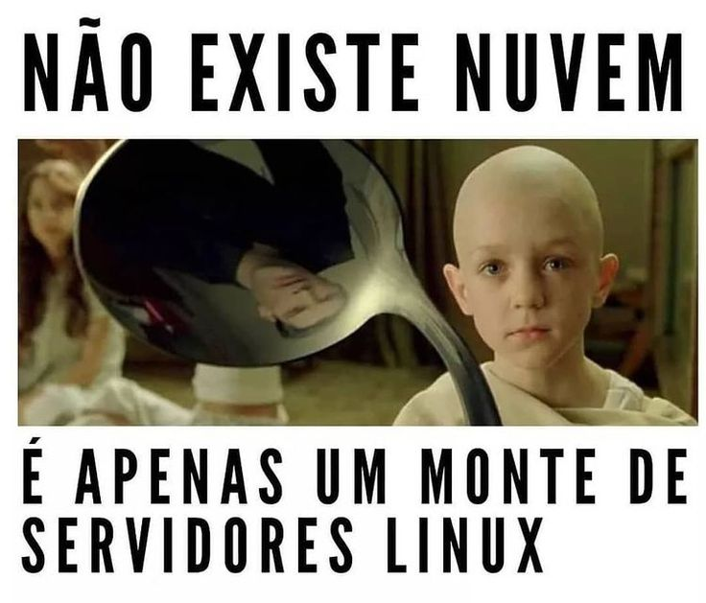
O SEGREDO

Slide 4
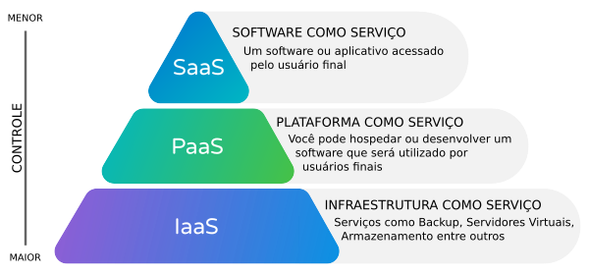
RESPONSABILIDADE COMPARTILHADA

Slide 5
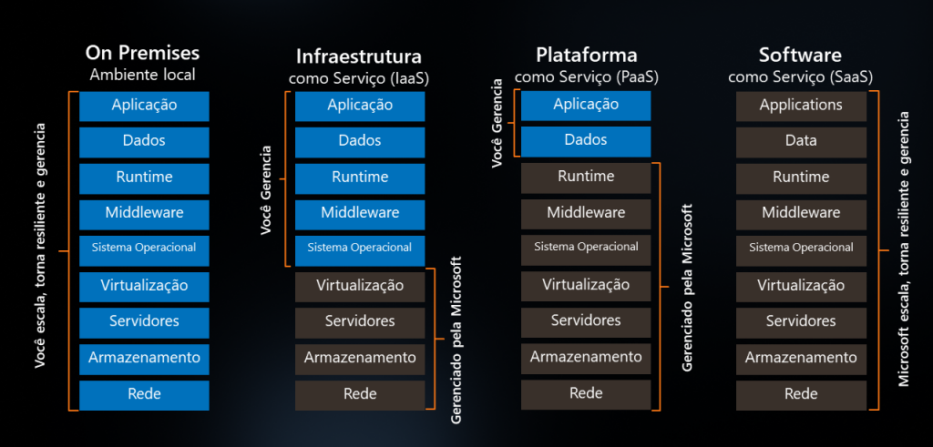
COMPARAÇÃO DE RESPONSABILIDADES

Slide 6
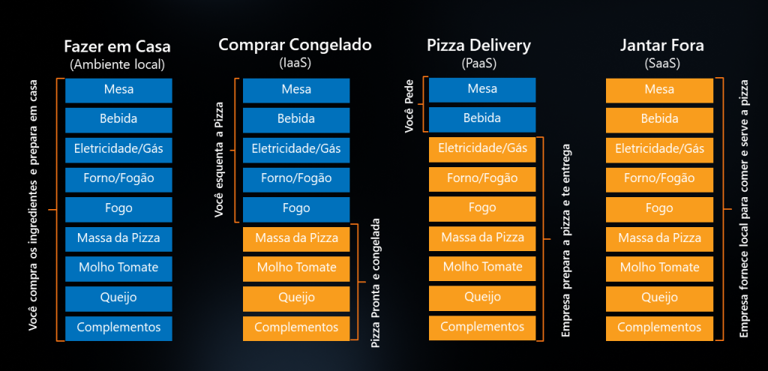
PIZZA COMO SERVIÇO

Slide 7
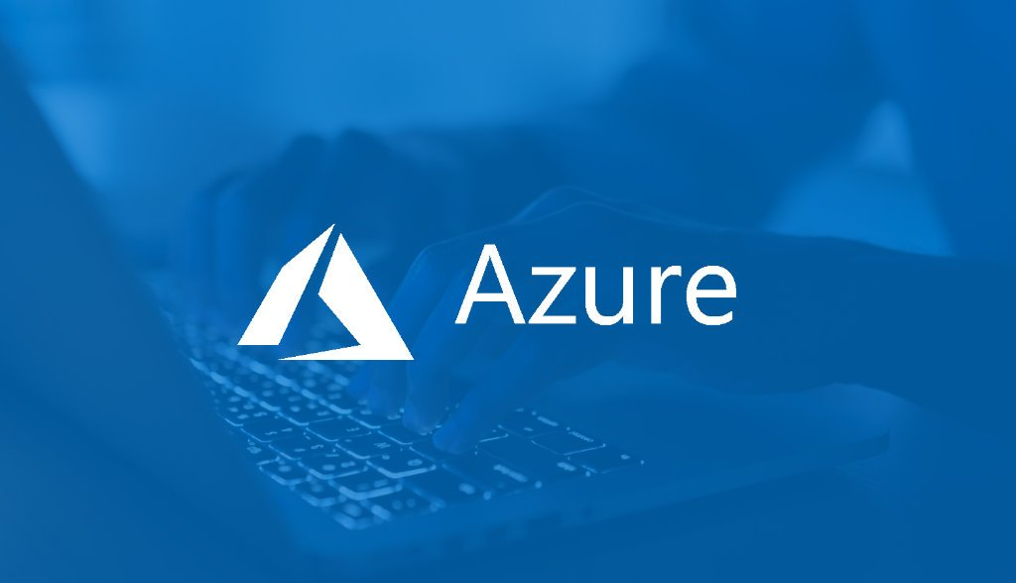
SERVIÇO DE COMPUTAÇÃO EM NUVEM DA MICROSOFT

Slide 8
COMO FUNCIONA
NECESSIDADE:
Analisar as mensagens enviadas pelos usuários para evitar conteúdos ofensivos.
TEXTO PARA ANÁLISE:
“This is the best program ever. My life without him was shit.”
Desenvolvedores

